Slide 1
Politique des transports
Fondamentaux du transport

Slide 2
Développement de l’ingénierie des systèmes de transport routier en Afrique subsaharienne – Programme moderne de master européen et renforcement des capacités

Slide 4
Objectifs d’apprentissage
Les étudiants peuvent:
définir transport politique et expliquer its purpose
identifier the need pour transport politique interventions
comprendre majeur transport politique objectifs
analyser factors influencing transport politique decisions
distinguer different transport politique areas et instruments
expliquer the concept de integrated transport politique

Slide 5
Contenu
Introduction: What is Politique des transports?
Objectifs de la politique des transports
Facteurs influençant les politiques de transport
Domaines de politique des transports
Cadre de la politique des transports
Politique intégrée des transports
Tendances actuelles

Slide 6
Définition de la politique des transports
Transport politique = set de governmental strategies, regulations et mesures that shape système de transports
Influences:
  infrastructure development
  mobility comportement
  transport services
  environnemental impacts
-> Transport politique guides how système de transports develop over time

Slide 7
Pourquoi la politique des transports est importante
Transport systems affect:
économique development
accessibilité
urbain quality de life
climat et environment
public health et sécurité
-> Transport nécessite political coordination et regulation

Slide 8
Pourquoi les gouvernements interviennent dans les transports
Transport markets alone souvent cannot solve:
congestion
pollution
trafic sécurité problèmes
unequal accessibilité
infrastructure financing
-> Many transport effects are “externalities”

Slide 9
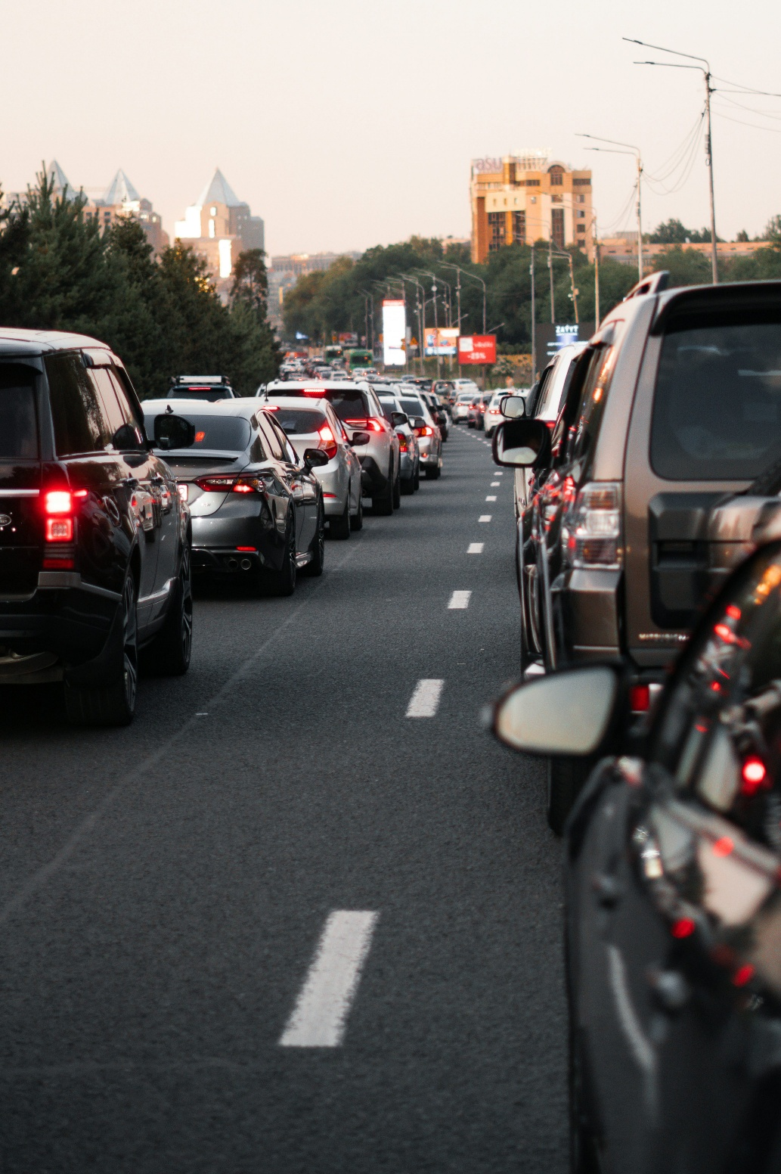
Principaux problèmes de transport
trafic congestion
gaz à effet de serre émissions
accidents et tués
bruit pollution
consommation d’espace
social exclusion
Fig. 1: Unsplash

Slide 10
Intérêts publics et privés
Transport politique balances:
  individual mobility preferences
  collective societal objectifs
Exemples:
  voiture use vs espace public
  faible travel coûts vs environnemental protection

Slide 11
Contenu
Introduction: What is Politique des transports?
Objectifs de la politique des transports
Facteurs influençant les politiques de transport
Domaines de politique des transports
Cadre de la politique des transports
Politique intégrée des transports
Tendances actuelles

Slide 12
Objectifs économiques
support économique growth
improve connectivité
increase efficacité de logistics et mobility
reduce transport coûts

Slide 13
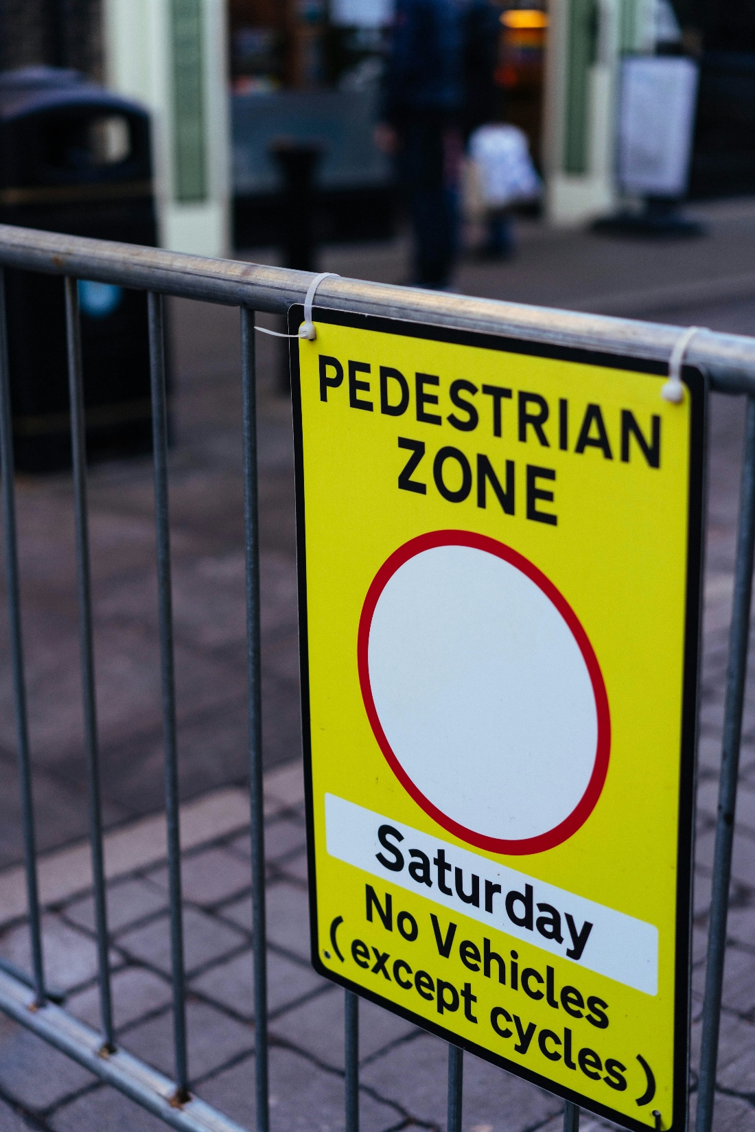
Objectifs sociaux
improve accessibilité
ensure affordable mobility
enhance social inclusion
improve trafic sécurité
Fig. 2: Unsplash

Slide 14
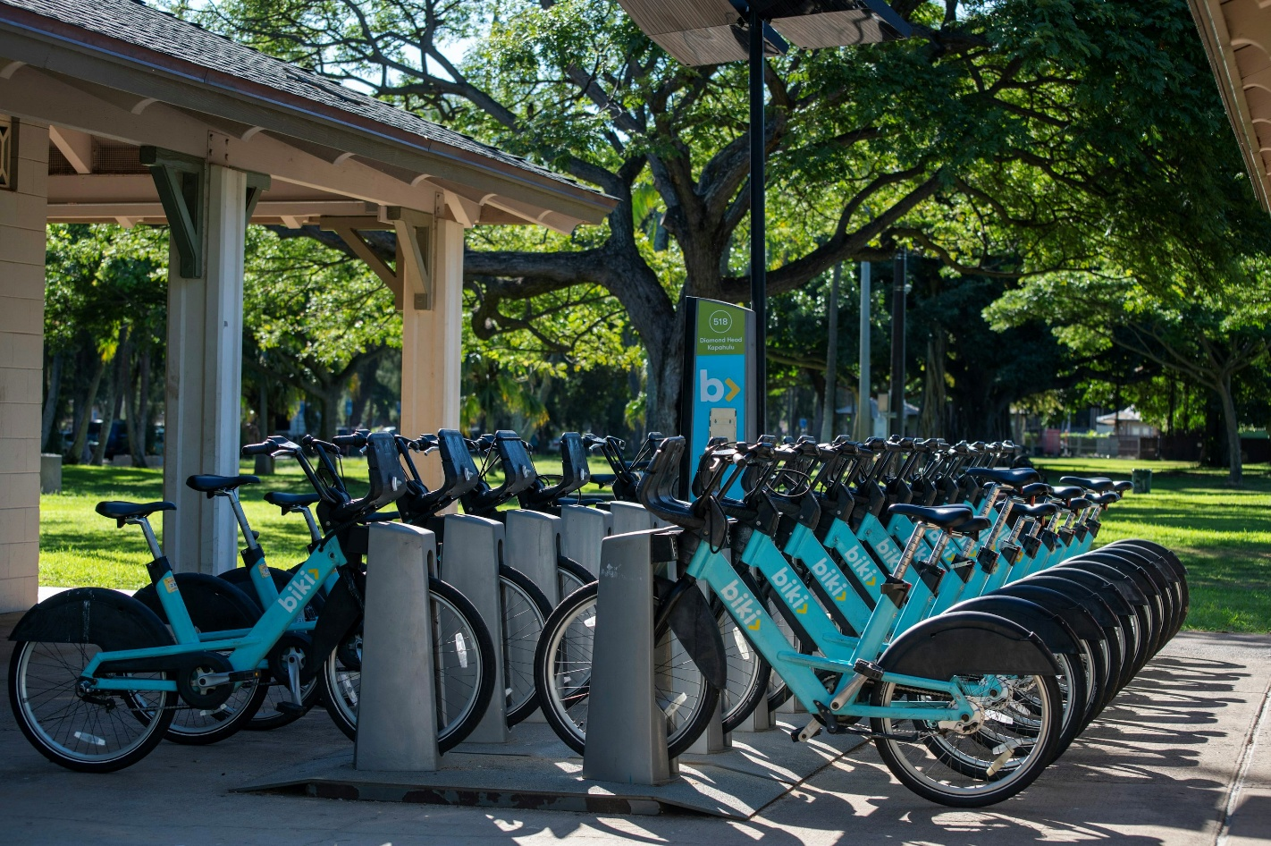
Objectifs environnementaux
reduce gaz à effet de serre émissions
improve air quality
reduce bruit pollution
promote durable mobility
Fig. 3: Unsplash

Slide 15
La durabilité comme objectif central
Moderne transport politique increasingly focuses on:
climate-neutral système de transports
report modal strategies
active mobility promotion
integrated urbain planification

Slide 16
Contenu
Introduction: What is Politique des transports?
Objectifs de la politique des transports
Facteurs influençant les politiques de transport
Domaines de politique des transports
Cadre de la politique des transports
Politique intégrée des transports
Tendances actuelles

Slide 17
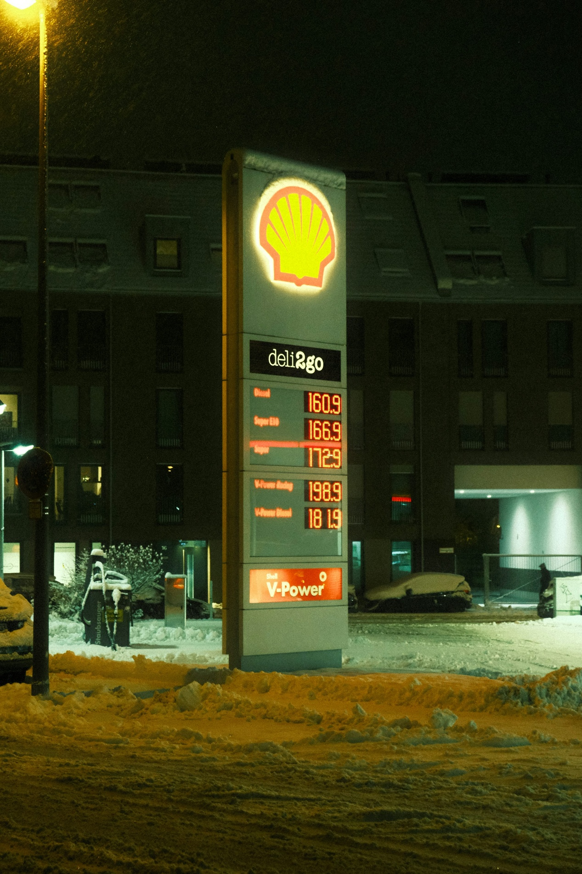
Facteurs économiques
national income levels
fuel prices
infrastructure investissement capacité
logistics demand
Fig. 4: Unsplash

Slide 18
Facteurs politiques et institutionnels
government priorities
juridique frameworks
institutional structures
international agreements

Slide 19
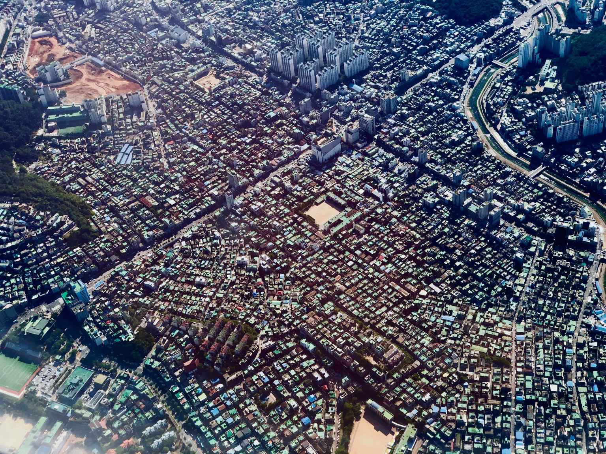
Facteurs sociaux et démographiques
population growth
urbanisation
ageing societies
changing mobility comportement
Fig. 5: Unsplash

Slide 20
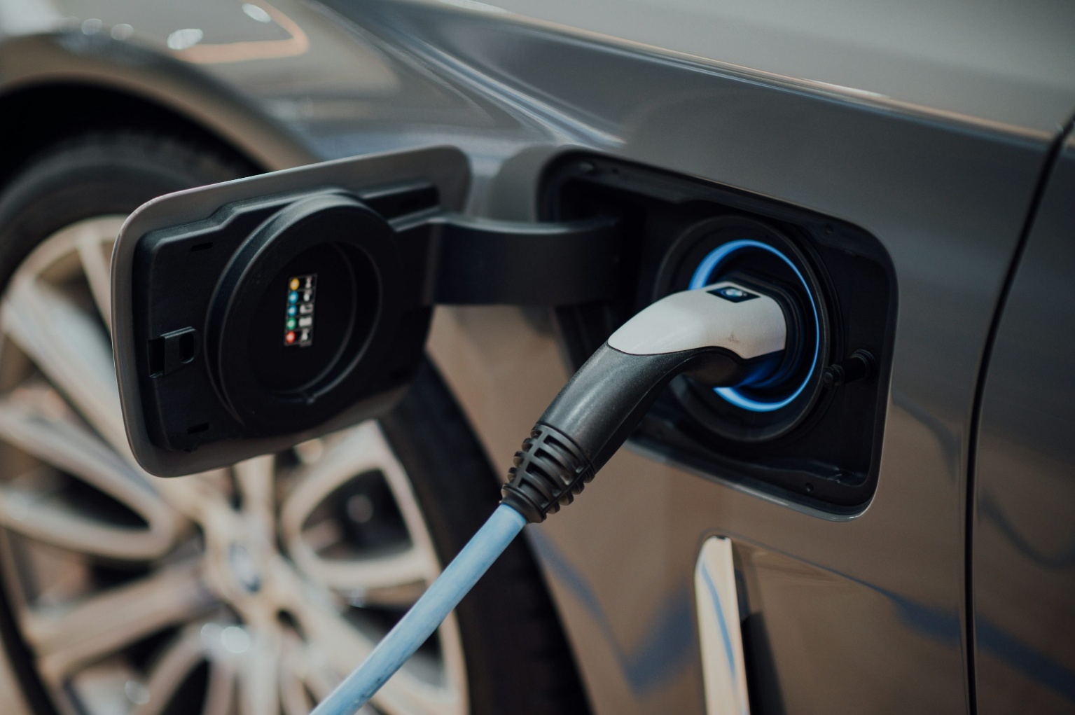
Facteurs technologiques
electrification
numérisation
autonomous véhicules
smart mobility systems
Fig. 6: Unsplash

Slide 21
Contenu
Introduction: What is Politique des transports?
Objectifs de la politique des transports
Facteurs influençant les politiques de transport
Domaines de politique des transports
Cadre de la politique des transports
Politique intégrée des transports
Tendances actuelles

Slide 22
Politique d’infrastructure
Mesures comprennent:
investissement dans routes, railways, ports et airports
maintenance et modernization
réseau expansion

Slide 23
Politique environnementale
Mesures comprennent:
emission standards
low-emission zones
promotion de transports publics et vélo
fuel taxation

Slide 24
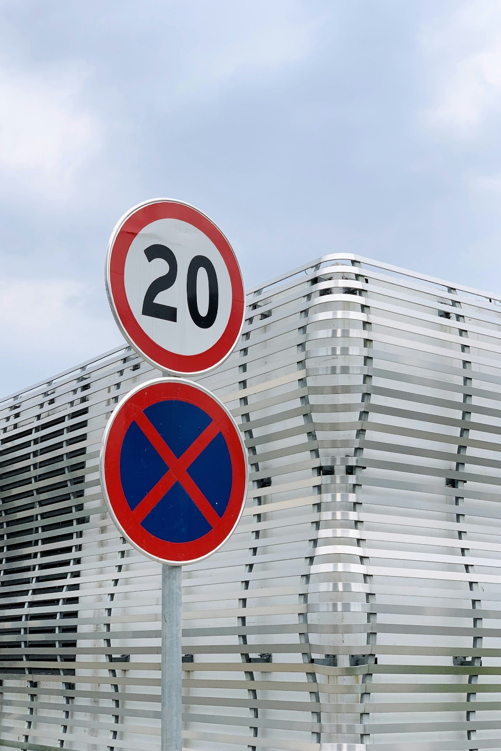
Politique de sécurité
Mesures comprennent:
vitesse limits
véhicule sécurité standards
trafic enforcement
route sécurité campaigns
Fig. 7: Unsplash

Slide 25
Politique tarifaire et économique
Mesures comprennent:
route pricing
congestion charging
fuel taxes
subsidies pour transports publics

Slide 26
Politique de mobilité urbaine
pedestrianisation
vélo infrastructure
parking management
transit-oriented development (TOD)

Slide 27
Contenu
Introduction: What is Politique des transports?
Objectifs de la politique des transports
Facteurs influençant les politiques de transport
Domaines de politique des transports
Cadre de la politique des transports
Politique intégrée des transports
Tendances actuelles

Slide 28
Composantes du cadre politique
Transport politique nécessite:
juridique frameworks
institutions
financement mechanisms
planification systems
evaluation methods

Slide 29
Niveaux de politique des transports
Local Level
  urbain mobility management
  local transports publics
Régional Level
  régional connectivité
  commuter systems
National Level
  national infrastructure strategy
  legislation
International Level
  climat agreements
  aviation et maritime regulation

Slide 30
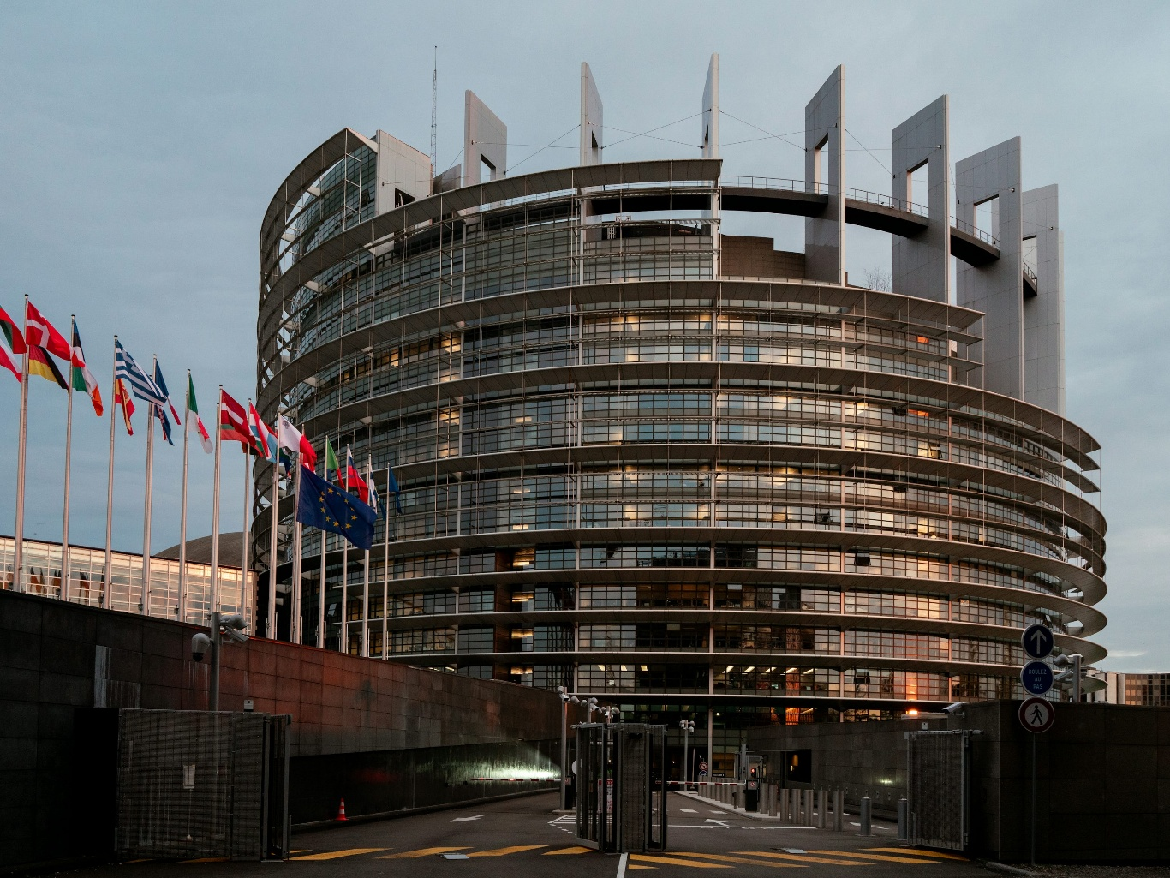
Principaux acteurs internationaux
World Bank
OECD
International Transport Forum
European Commission
...
Fig. 8: Unsplash

Slide 31
Contenu
Introduction: What is Politique des transports?
Objectifs de la politique des transports
Facteurs influençant les politiques de transport
Domaines de politique des transports
Cadre de la politique des transports
Politique intégrée des transports
Tendances actuelles

Slide 32
Qu’est-ce qu’une politique intégrée des transports?
Coordination of:
transport modes
land use planification
environnemental politique
économique politique
-> Objectif: coherent et durable système de transports

Slide 33
Principes d’une politique intégrée
multimodal planification
durabilité orientation
accessibilité Accent
stakeholder participation
long-term parspective

Slide 34
Exemples de politiques intégrées
Mobility-as-a-Service (MaaS)
congestion charging + transports publics investissement
integrated ticketing systems
climate-oriented mobility plans

Slide 35
Défis de l’intégration
conflicting politique objectifs
institutional fragmentation
financing difficulties
coordination across gouvernance levels

Slide 36
Contenu
Introduction: What is Politique des transports?
Objectifs de la politique des transports
Facteurs influençant les politiques de transport
Domaines de politique des transports
Cadre de la politique des transports
Politique intégrée des transports
Tendances actuelles

Slide 37
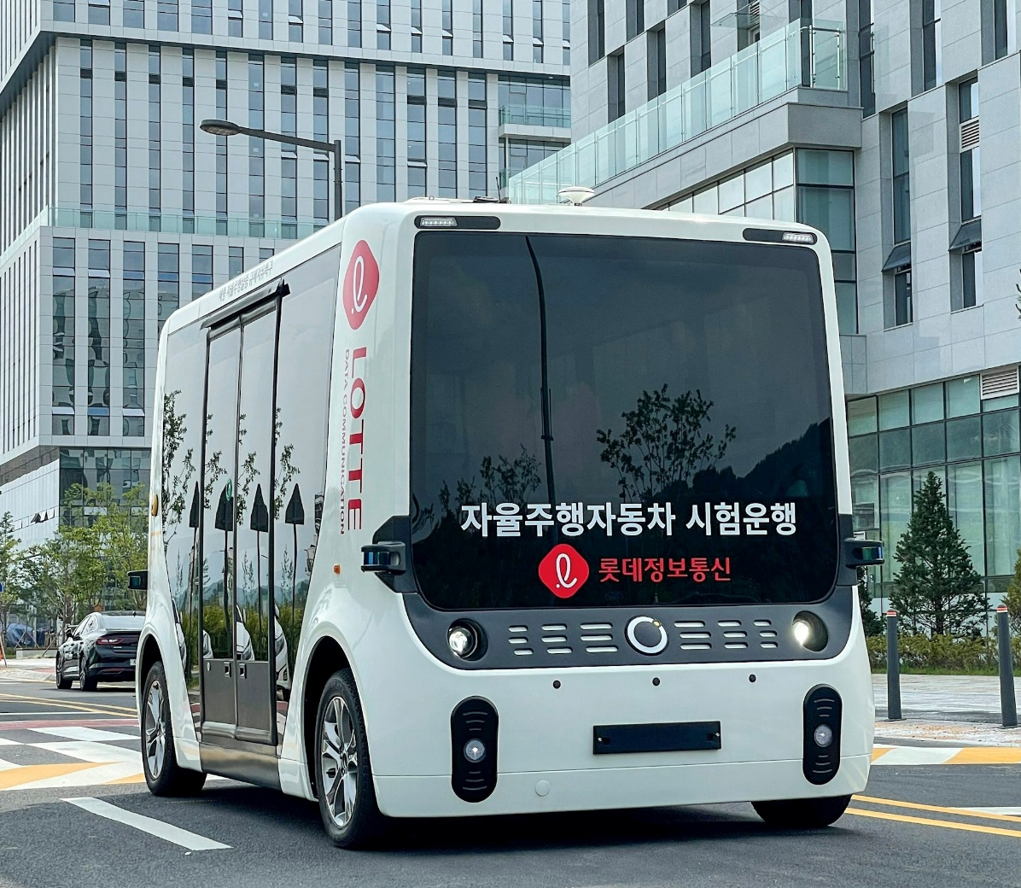
Tendances émergentes
décarbonation de transport
digital mobility platforms
smart ville politiques
résilience et climat adaptation
Fig. 9: Unsplash

Slide 38
Points clés à retenir
Transport politique shapes mobility systems et societal outcomes
Governments intervene à address externalities et public needs
Moderne transport politique focuses increasingly on durabilité et accessibilité
Integrated transport politique coordinates multiple sectors et actors
Effective politique nécessite long-term et multi-level planification

Slide 39
Merci de votre attention!

Slide 40
Sources - images
Fig. 1: https://unsplash.com/photos/a-street-filled-with-lots-of-traffic-next-to-tall-buildings-VgB0PyBBxtA
Fig. 2: https://unsplash.com/photos/pedestrian-zone-sign-on-metal-barrier-HfKQiO9R6ng
Fig. 3: https://unsplash.com/photos/row-of-blue-rental-bicycles-at-a-station-IwC6GYd70fg
Fig. 4: https://unsplash.com/photos/a-gas-station-sign-in-the-snow-at-night-l9-XIYW8fvg
Fig. 5: https://unsplash.com/photos/aerial-view-photography-of-city-skyline-FctT17Wbhnk
Fig. 6: https://unsplash.com/photos/black-and-white-usb-cable-plugged-in-black-device-xJLsHl0hIik
Fig. 7: https://unsplash.com/photos/red-and-white-no-smoking-sign-Ot6qzn4Q6pk
Fig. 8: https://unsplash.com/photos/a-large-building-with-a-lot-of-flags-in-front-of-it-dyBoCDncvX4
Fig. 9: https://unsplash.com/photos/a-bus-driving-down-the-street-BhmPy9paa6Y

Slide 41
Sources – Literature (Further Reading)
European Commission n.y.: Mobility et Transport. https://transport.ec.europa.eu/index_en (10.05.26).
European Environment Agency 2026: Transport et Mobility. https://www.eea.europa.eu/en/topics/in-depth/transport-and-mobility (10.05.26).
Mondial Designing Villes Initiative n.y.: Change Streets, change the world. https://globaldesigningcities.org/ (10.05.26).
International Association de Transports publics n.y.: https://www.uitp.org/ (10.05.26).
International Transport Forum 2026: https://www.itf-oecd.org/ (10.05.26).
OECD n.y.: Transport. https://www.oecd.org/en/topics/transport.html (10.05.26).
UN Habitat n.y.: Mobility et Transport. https://unhabitat.org/topic/mobility-and-transport (10.05.26).
United Nations n.y.: Durable Development. https://sdgs.un.org/objectifs (10.05.26).
World Bank n.y.: Transport. https://www.worldbank.org/ext/en/topic/transport (10.05.26).

